Slide 1
Humpolec v mentálních mapách
Výzkum provedený ve dnech 10.-17. 2. 2017
Mgr. Barbora Spalová, Ph.D.
Bc. Jan Tesárek, Mgr. Michaela Malá,
Jakub Kyselovič, Petr Haas,
Zuzana Roztočilová, Bc. Marie Úlehlová,
Bc. Tereza Sedláčková

Slide 2
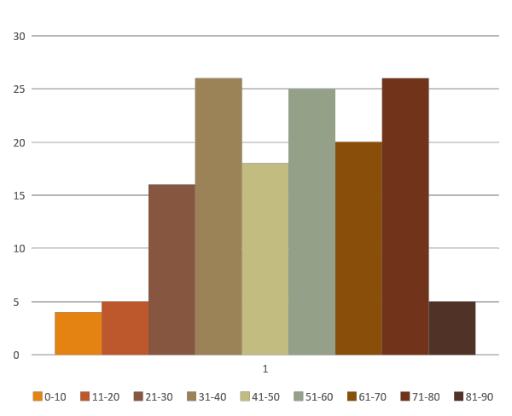
Vzorek konzultantů výzkumu
obyvatelé lokalit
vlastníci zahrádek
podnikatelé
zástupci
-kulturních institucí,
-církví,
- městské samosprávy,
- spolků

Slide 3
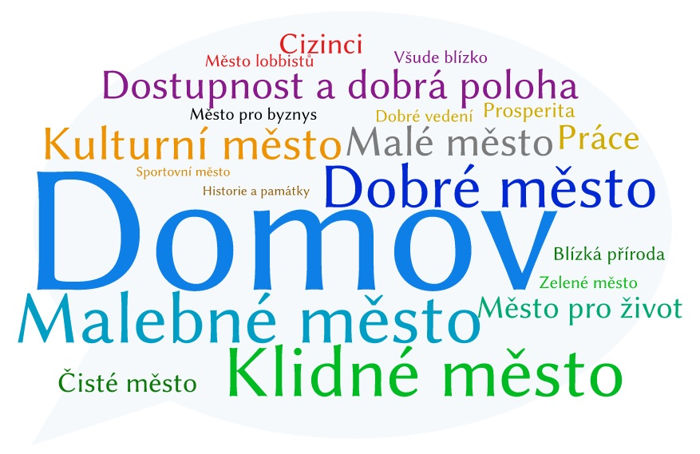
Humpolec pěti slovy

Slide 4
Typologie mentálních map Humpolce
Humpolec jako zelené okolí
Humpolec jako pohled
Humpolec jako osová struktura
Humpolec jako centralizovaná struktura
Humpolec jako historické památky
Humpolec jako dopravní situace

Slide 5
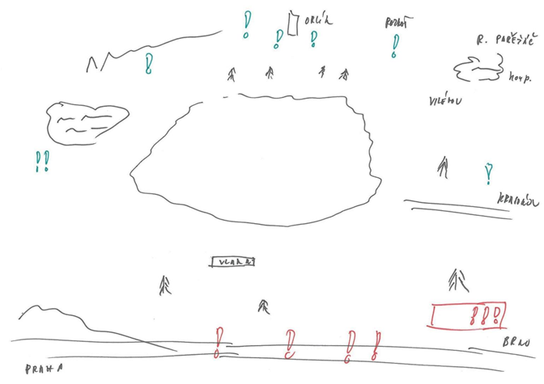
Humpolec jako zelené okolí

Slide 6
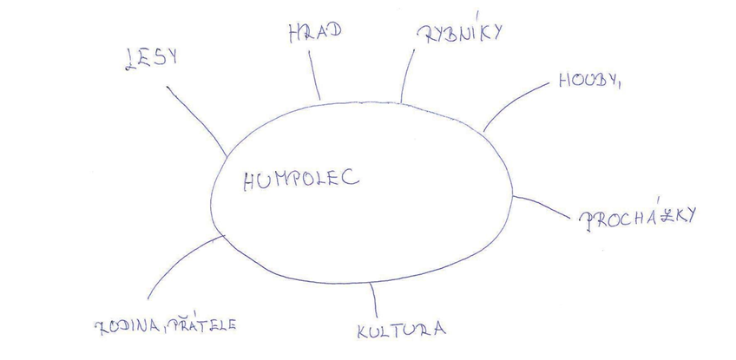
Humpolec jako zelené okolí

Slide 7
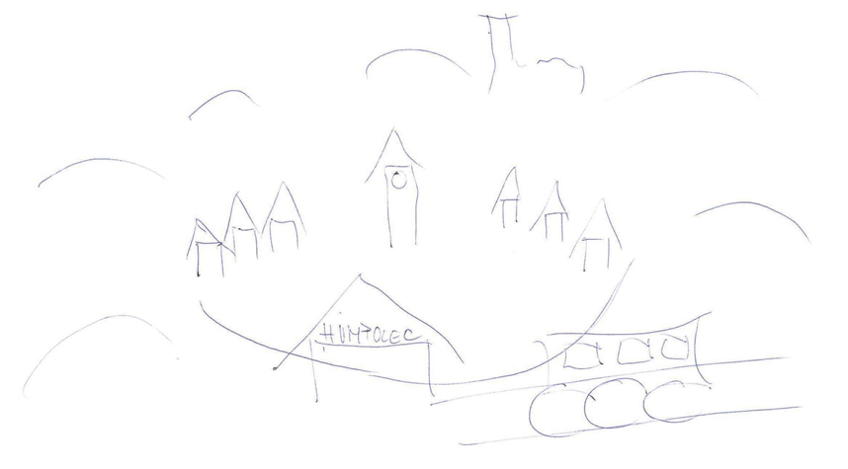
Humpolec jako pohled

Slide 8
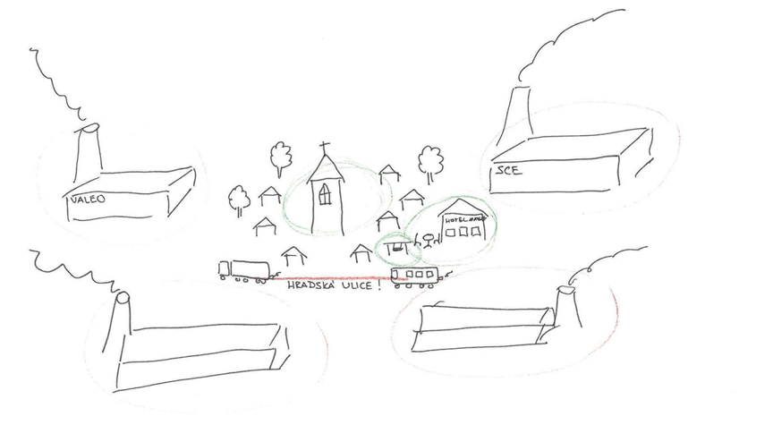
Humpolec jako pohled

Slide 9
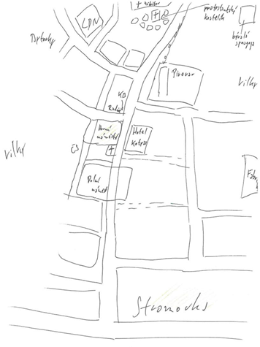
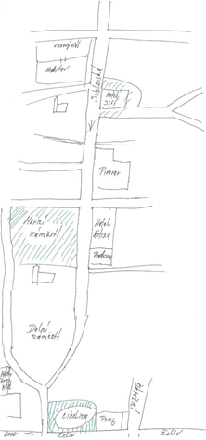
Humpolec jako osová struktura

Slide 10
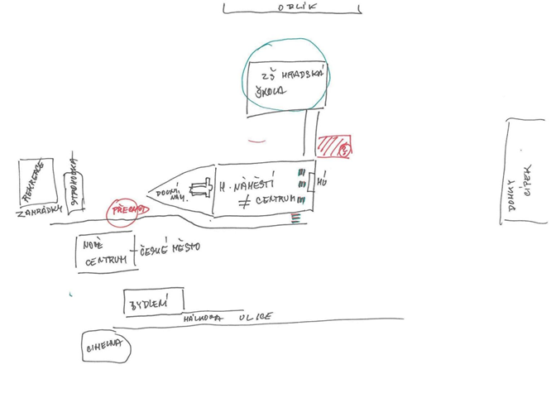
Humpolec jako centralizovaná struktura

Slide 11
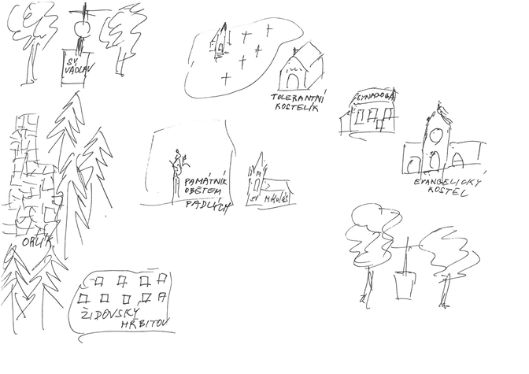
Humpolec jako historické památky

Slide 12
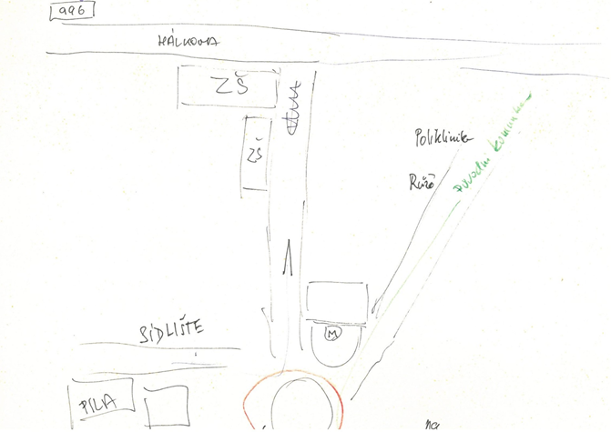
Humpolec jako dopravní situace

Slide 13
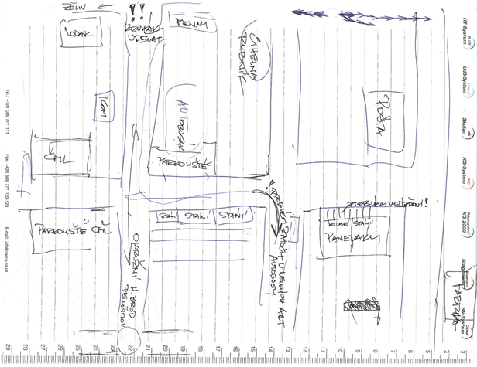
Humpolec jako dopravní situace

Slide 14
Charakteristika prvků mentálních map
Hranice města
Oblasti
Cesty
Uzly
Dominanty

Slide 15
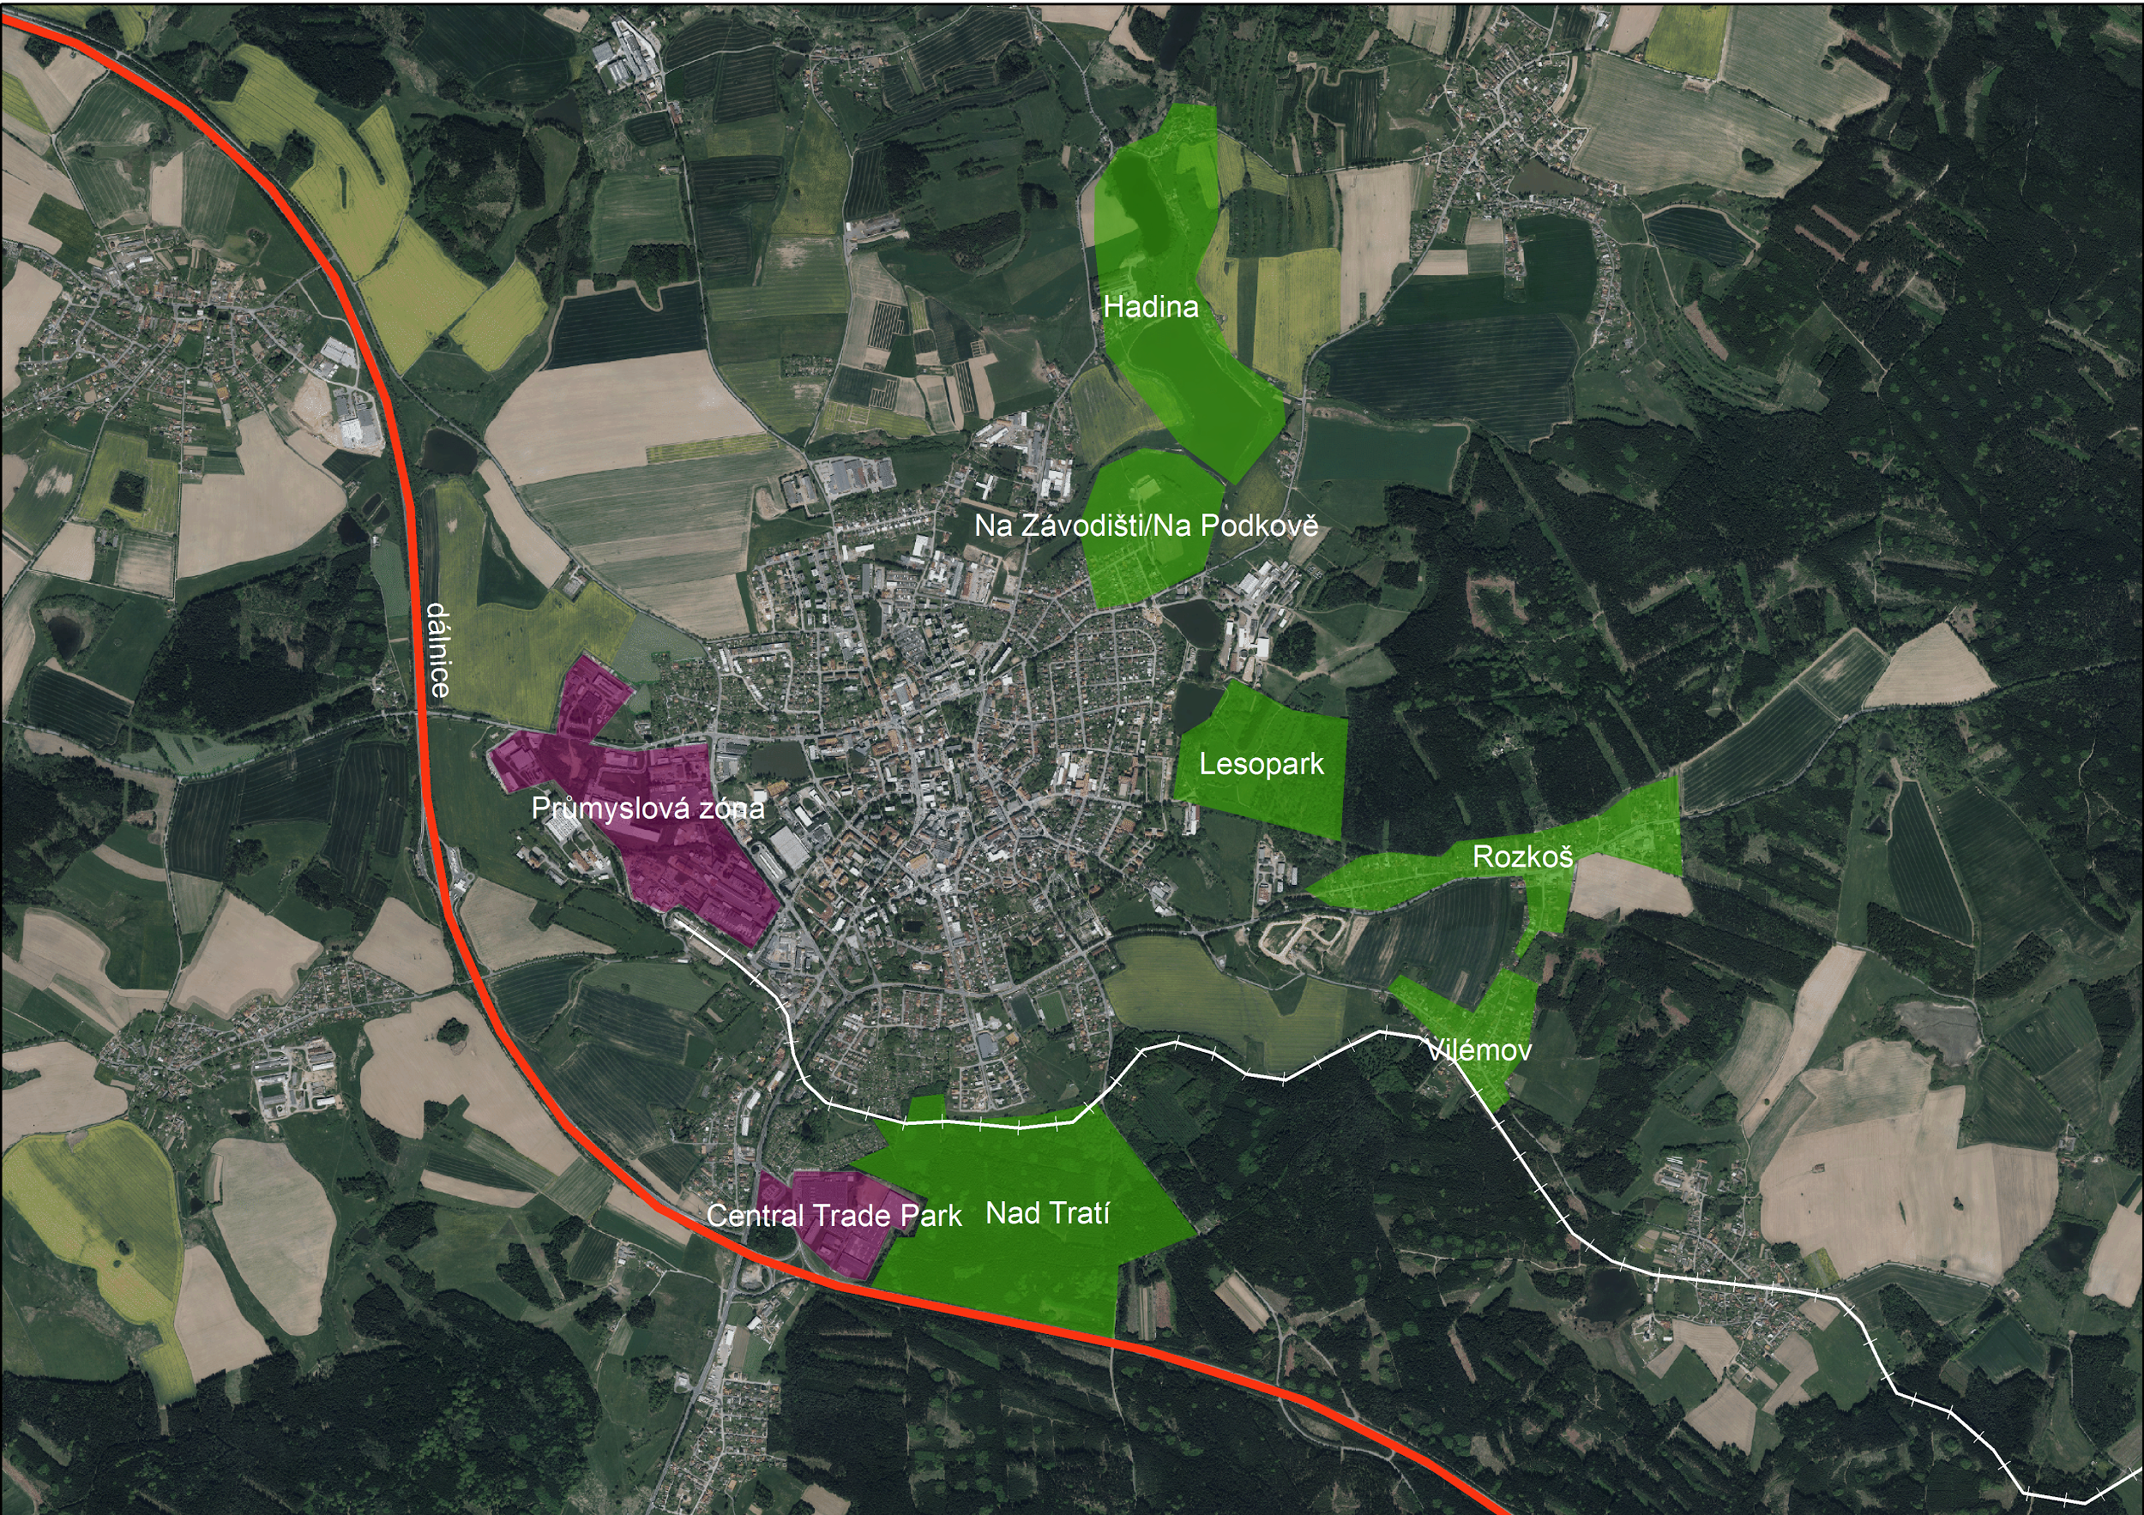

Slide 16
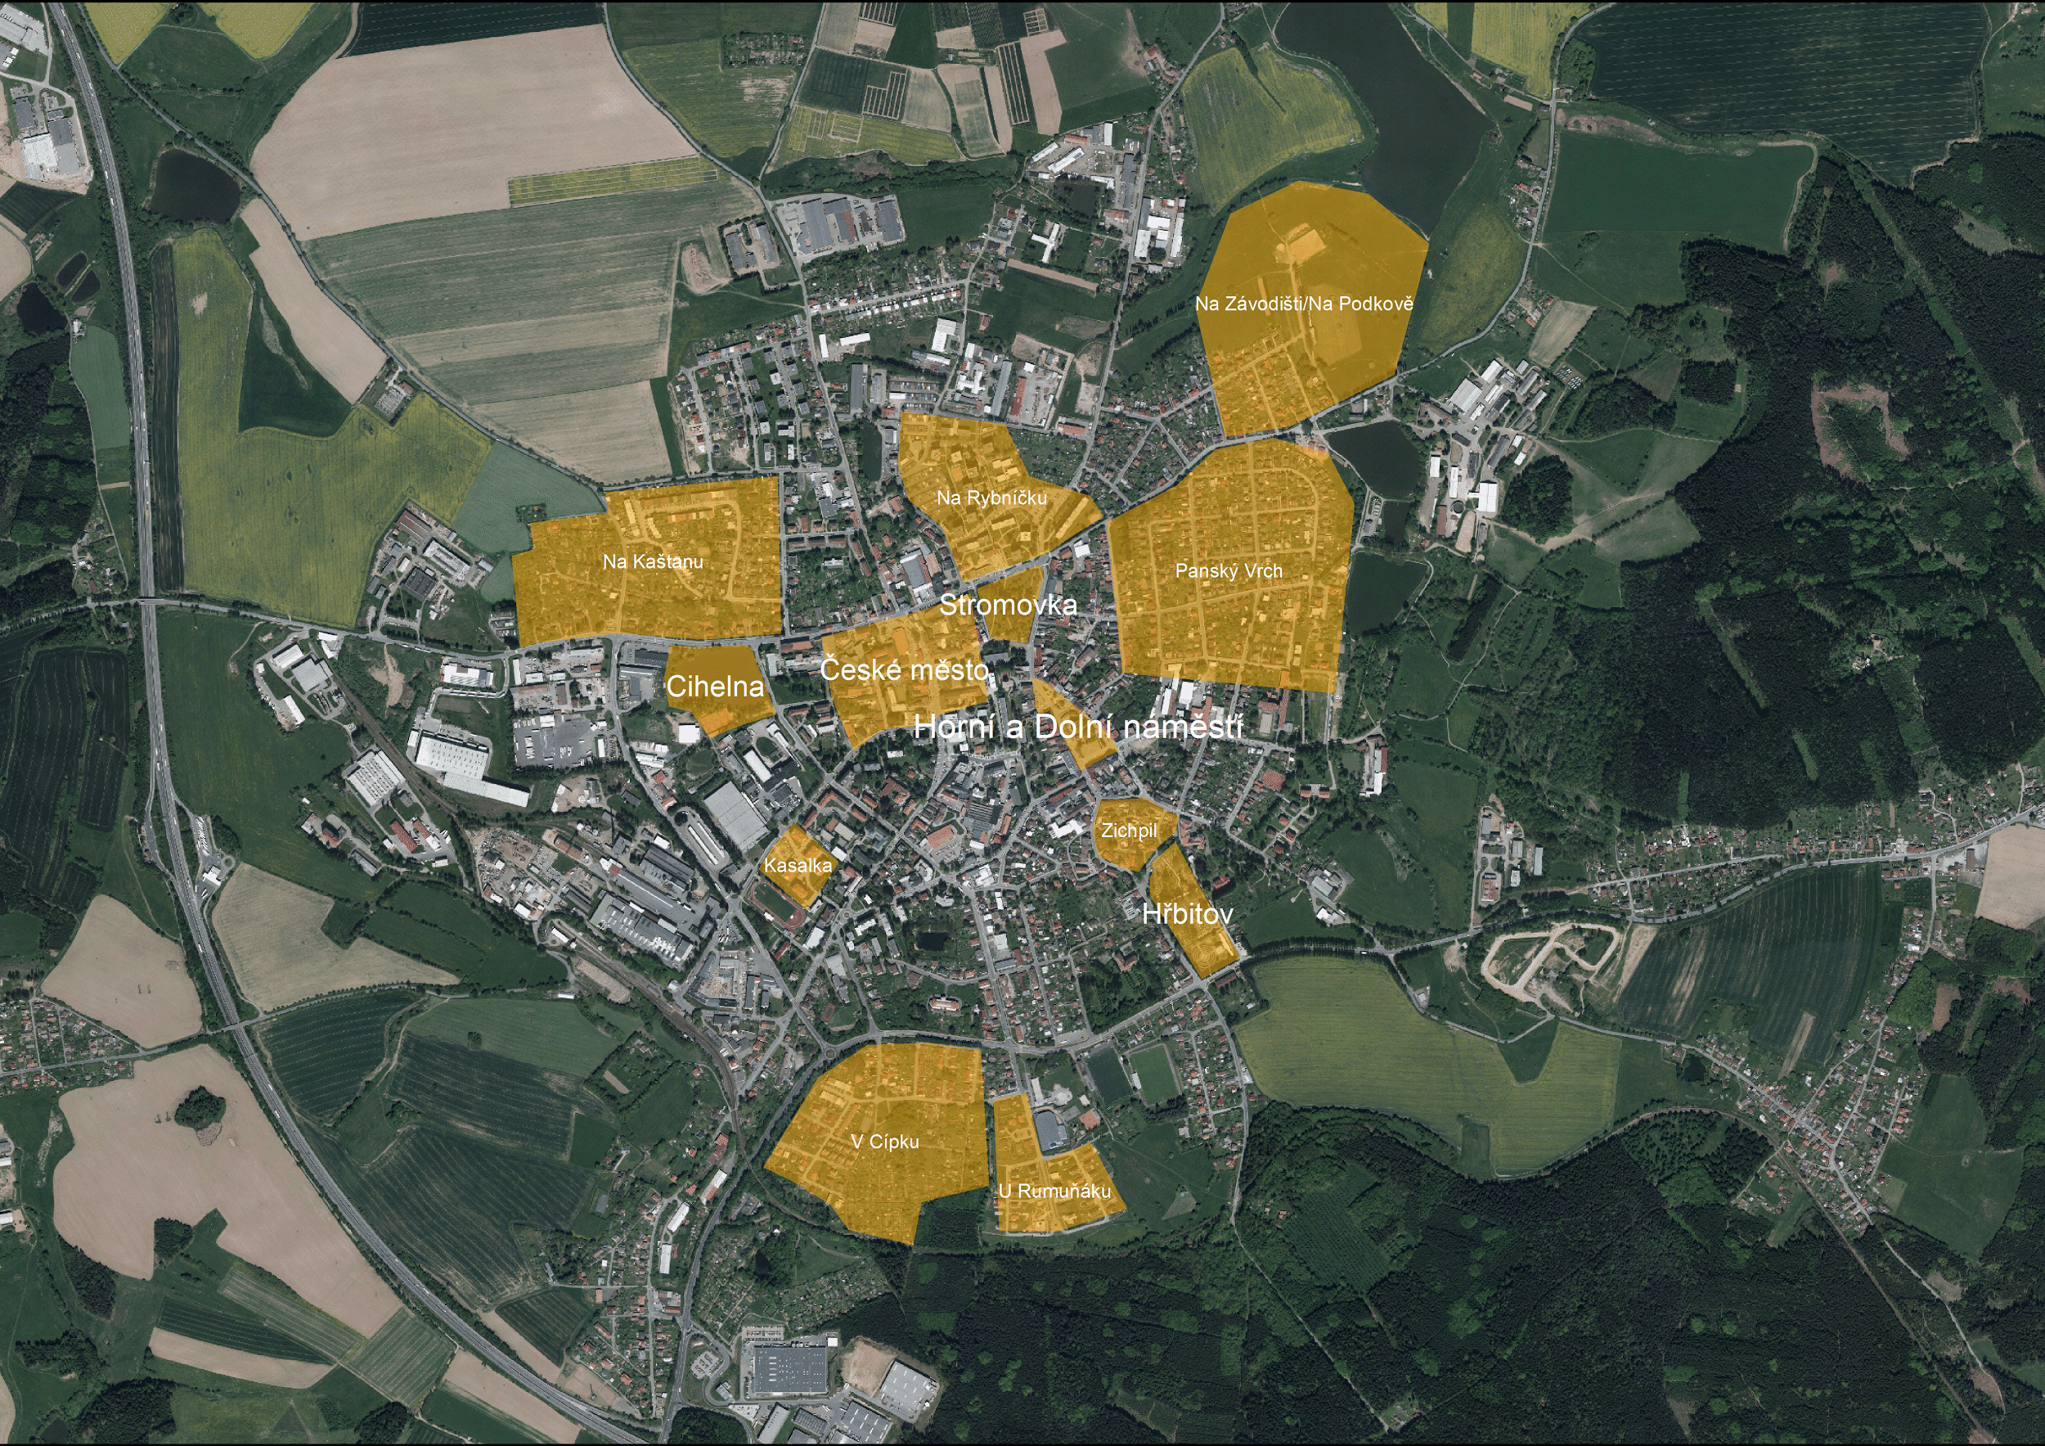
Prvky mentálních map: oblasti/distrikty

Slide 17
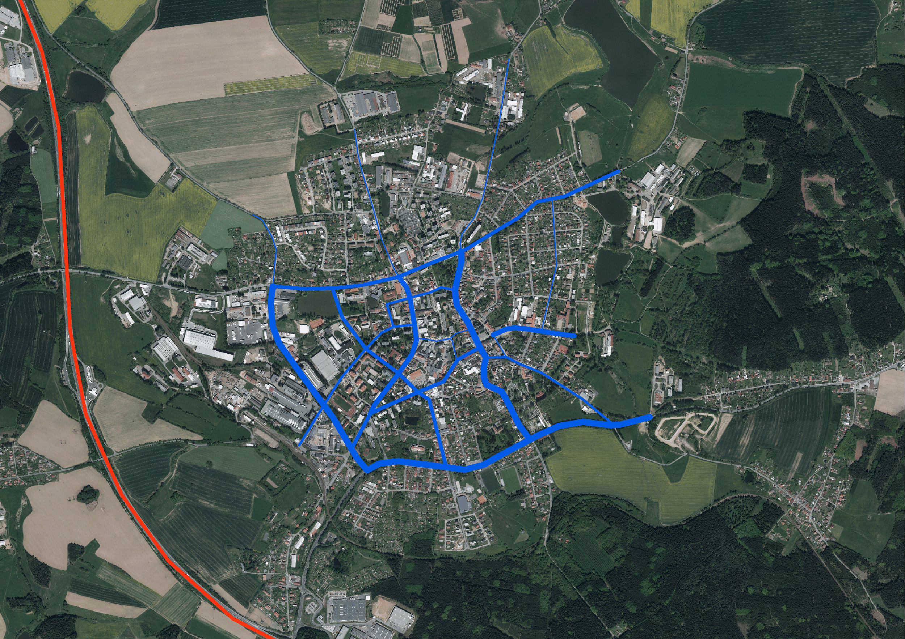
Prvky mentálních map: cesty

Slide 18
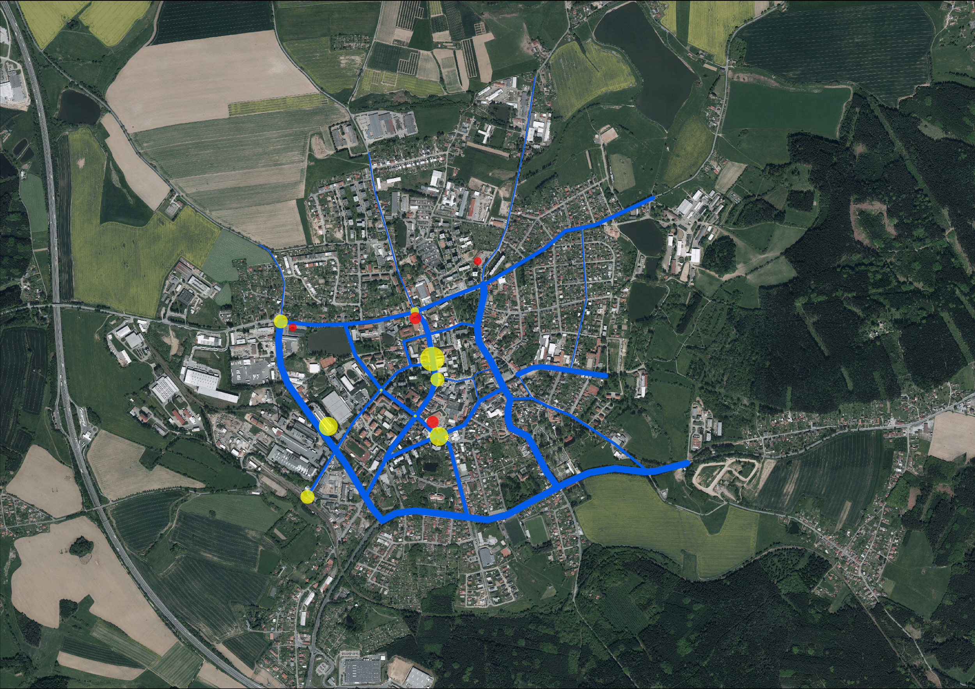
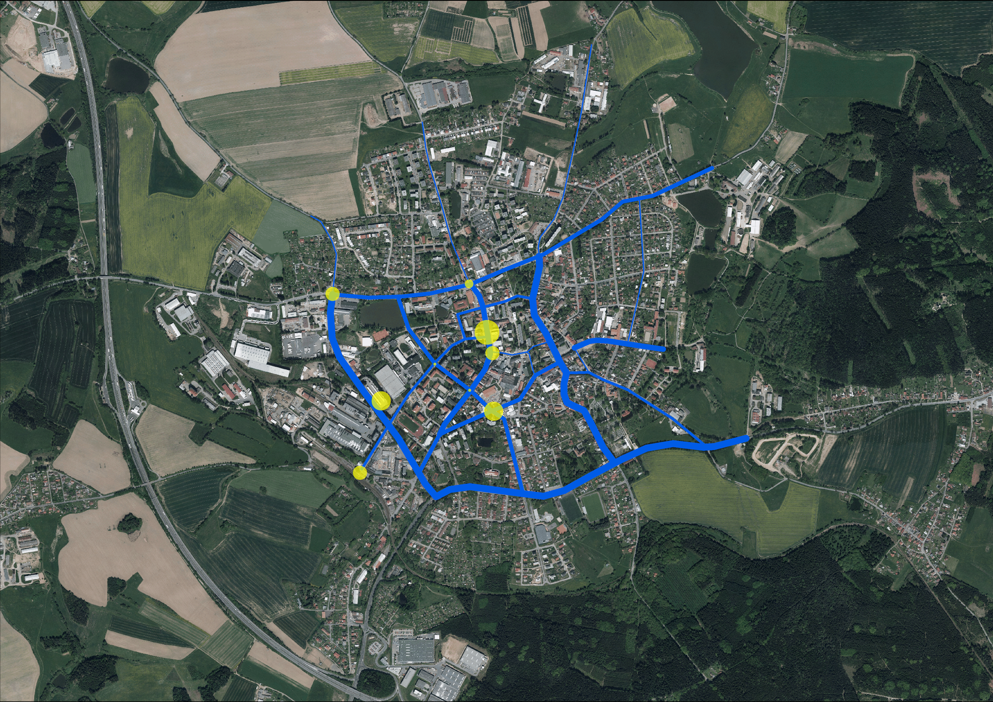
Prvky mentálních map: Uzly

Slide 19
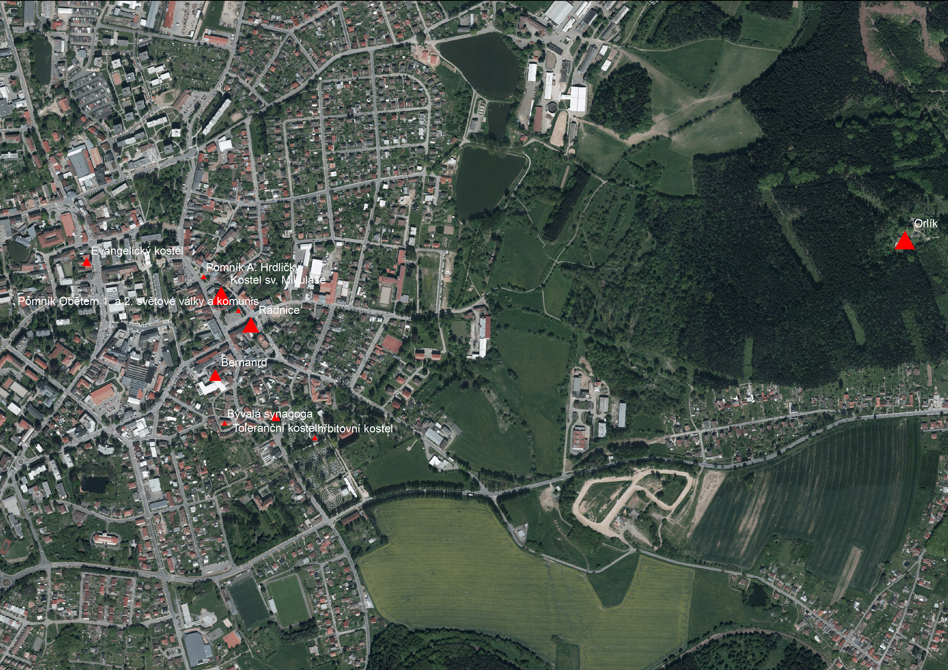
Prvky mentálních map: dominanty

Slide 20
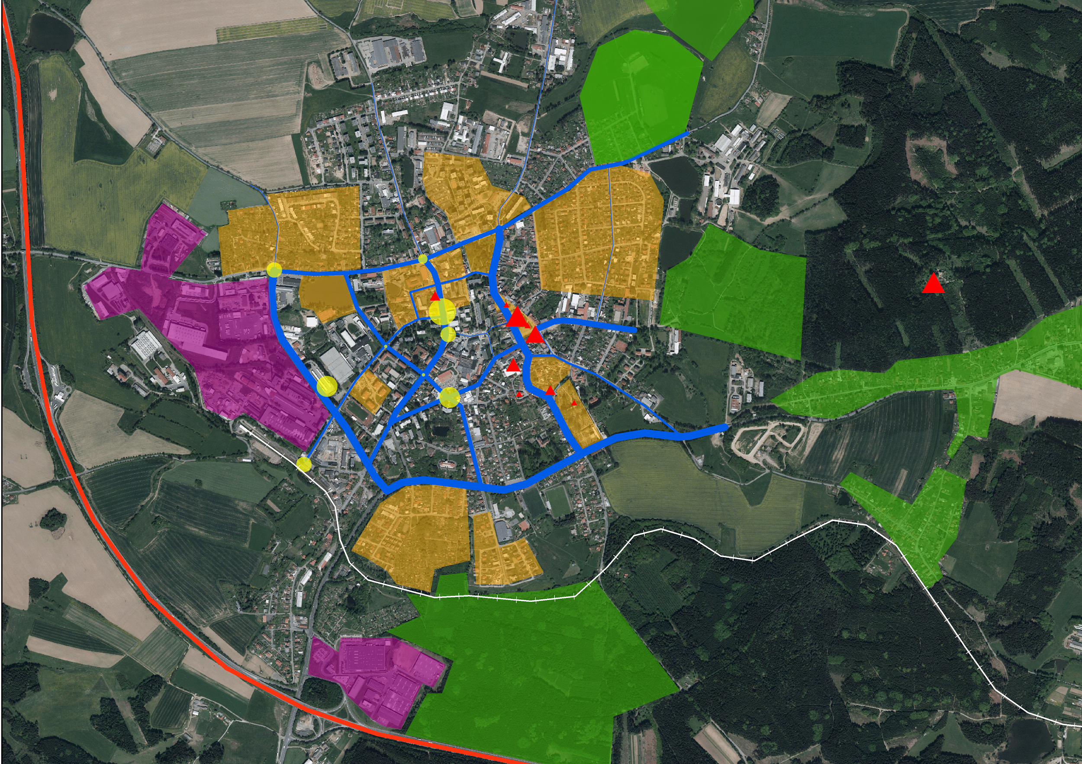

Slide 21
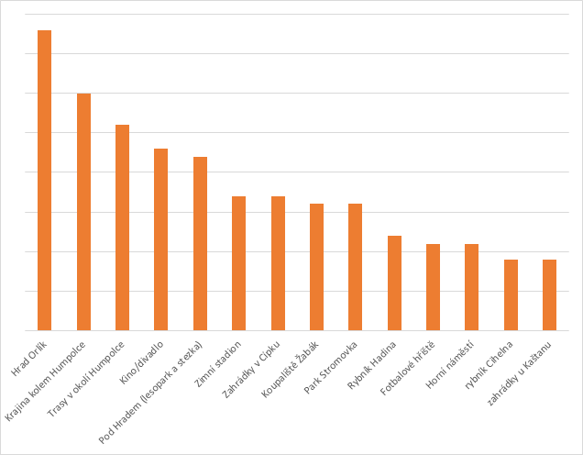
Oblíbená místa a žitý prostor

Slide 22
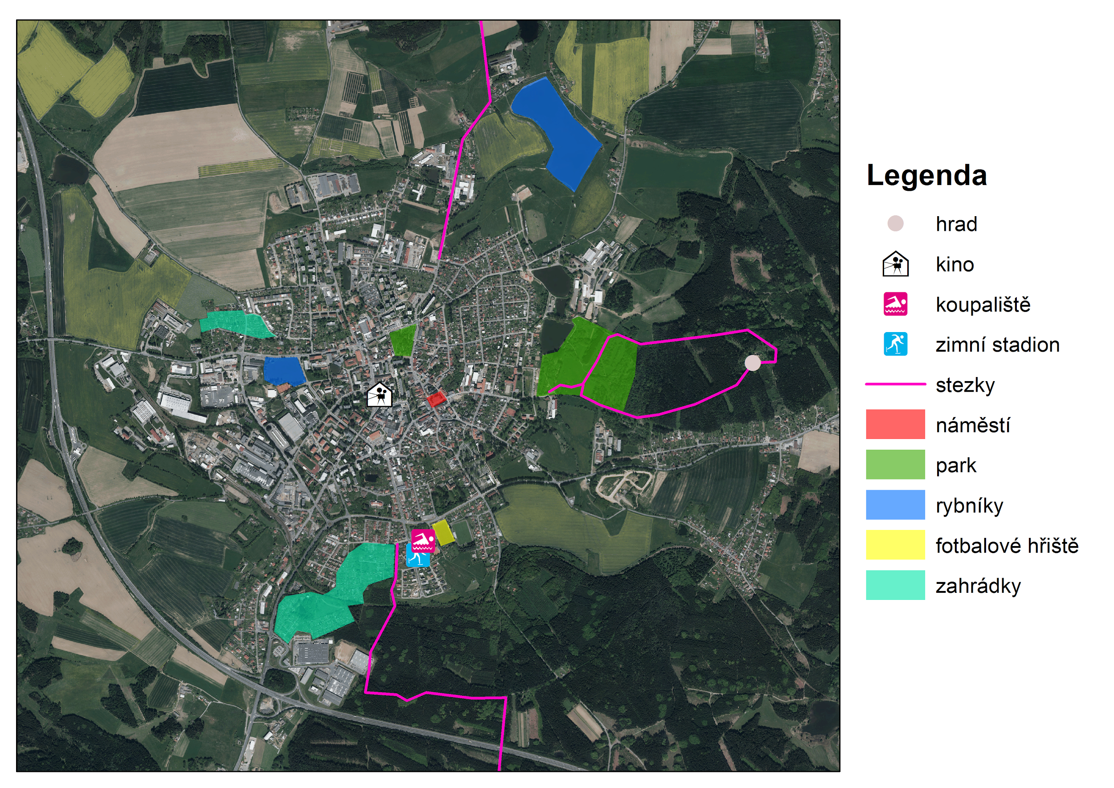

Slide 23
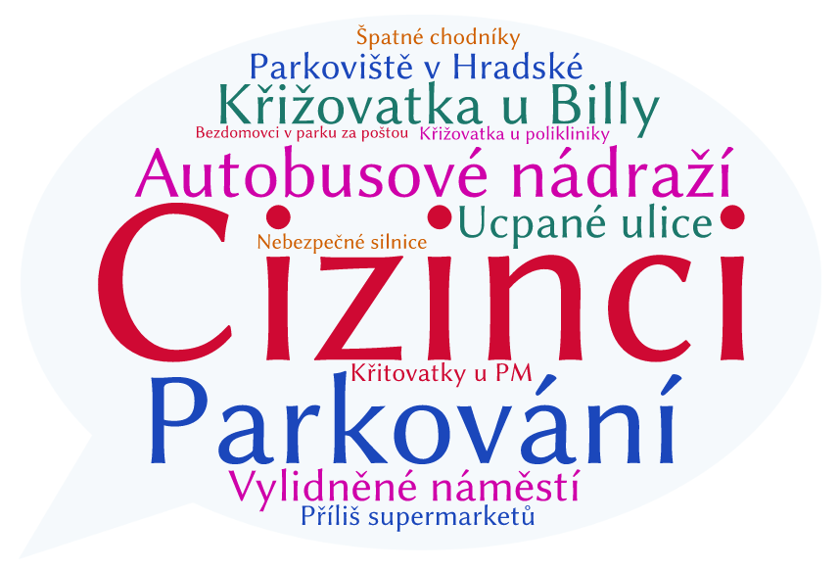
Problematická místa a nedostatky města

Slide 24
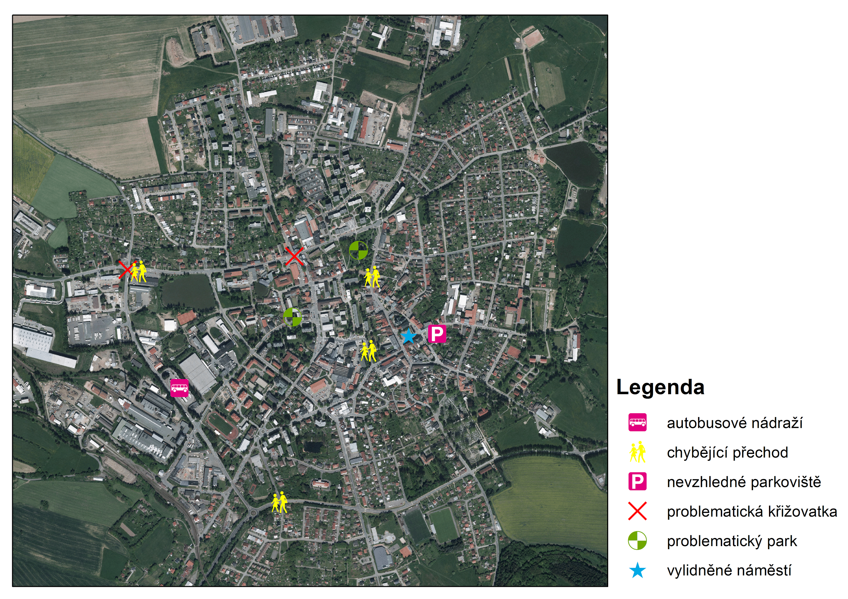

Slide 25
Veřejný prostor jako poměr vnější a vnitřní regulace
Vnitřní regulace:
internalizovaný řád, který ovlivňuje chování a jednání lidí ve veřejném prostoru
Vnější regulace:
materiální nastavení prostoru, které jisté chování a jednání ne/umožňuje

Slide 26
Ne-řád ve městě
Co je cizí:
opilci, feťáci, bezdomovci
cizinci
supermarkety
Co je nedemokratické:
chybí prostor pro některé skupiny
chybí prostor pro všechny
Co je neestetické a nefunkční:
dopravní zatížení a parkování
výkaly
chaos ve městě
Co narušuje životní prostředí:
průmyslové zóny
příroda versus výstavba

Slide 27
Řád ve městě
Propojení s přírodou
Upravenost, „čistotnost“
Přiměřenost

Slide 28
Místní zdroje pro rozvoj veřejného prostoru
Svépomocné stavby, pečování, starost o veřejné
My jsme si ty zahrádky tady vyloženě vydobyli z buše a my o ně pečujem a pečovat budem, Z_75_učitelka
Houževnatost, pracovitost, střídmost, skromnost, odolnost
Jsem otrlej Humpolák a nestydím se za to, M_52_pedagog
Propojování sociálních sítí
Je potřebovat investovat do sociálního kapitálu. Čelit individualizaci, propojovat, investovat do činností, které by propojovaly jednotlivé spolky. Možná je i bariéra, že se tu všichni znaj, M_50_manažer
Silné emocionální pouto

Slide 29
Kam by se měl Humpolec ubírat?
Občanská vybavenost
Mně už ten bazén slibovali od mého mládí, do dneška není, nikdy se toho nedočkám, Z_65_důchodkyně
Komunitní centrum
Spíš než udělat město pro business, tak udělat město pro děti nebo pro rodiče s dětma, protože nemám kam chodit s dětma o víkendu, Z_30_na mateřské
Kultura
Měli by udělat něco pro to, aby se tady Humpolákům dobře žilo. Aby bylo víc kulturních akcí, aby se obyvatelé víc scházeli, Z_30_na mateřské
Parky, zeleň
Co vnímám jako problém, že se tady dost kácí. A přitom zdravý dřevo, nevím proč. Dost tu ubývá zeleně po Humpolci. V jednom tejdnu zmizelo třeba 10 stromů ze Stromovky. To je docela blbý. Dost lidí na to nadává, M_61-70_školník

Slide 30
Kam by se měl Humpolec ubírat?
Doprava ve městě
Ve městě je hrozně moc aut, chtělo by to více pěších zón. To pak taky souvisí se zajížděním kamiónů do města. Vedení by mělo rozhodnout, jestli Humpolec bude pro bydlení a zástavbu, nebo podnikání. Nepovedlo se tu rozdělit průmyslové a obytné zóny, M_51-60_učitelka
Business
Humpolec by měl být méně pro byznys a více pro život, víc se orientovat na potřeby mladých rodin, měl by být víc uzpůsobený pro mámy s dětmi, Z_28_sociální pracovnice
Cizinci
Zlepšit podmínky a plat, aby tam chtěli pracovat místí. Lidi nechtějí pracovat ve Valeu, protože jsou tam šílený podmínky, JM_Ž_30_kočárek
Sjednocené město
Chybí tady komplexní pohled na město. Není nikdo, kdo by to strategicky rozlišil. Každý si dělá na tom svým písečku. Strategický zastřešení tomu chybí, M_50_manažer.

